Slide 1
Web兼容性与可用性测试

Slide 2
Web兼容性测试
Web兼容性测试一般分为平台、分辨率、浏览器三个测试方向。
平台兼容性，主要验证被测对象在用户常用的操作系统平台能否正常工作，目前用户常用的操作系统平台主要有windows、Linux、Mac OS。
Windows目前主要有 Windows XP、Windows 7、Windows 8、Windows 10，几乎处于垄断地位。
Linux系统一般作为服务器使用，普通用户使用较少，一般兼容性测试时不考虑该系统类型。
Mac OS 是苹果公司基于UNIX内核推出的苹果设备专用操作系统，目前也占据了一部分用户。
具于用户应用基数，进行Web测试时，通常选用Windows平台进行兼容性测试，除非有特别需求。
进行平台兼容性测试时，需根据被测对象的用户对象确定，有些产品面向特定的用户，因此可以限定产品应用的平台，如仅支持Windows 7及以上版本的Windows系统，这样讲降低了开发的速度，但如果面向用户为大众用户，则可能需考虑整个Windows系列。
Notes:
软件的生存环境依赖性，举例狮子王
操作系统，浏览器，数据库

Slide 3
Web兼容性测试
实施平台兼容性测试时，建议使用虚拟机（VMWare、Virtual Box）安装各个操作系统，便于测试的实施，在保证测试效果的同时，降低了测试投入。
Web系统在平台上出问题的可能性不大，一般可能出在浏览器或分辨率上。因此，在Web兼容性测试中，平台兼容性测试优先级较低。

Slide 4
Web兼容性测试
Web兼容性测试中，最重要的部分即是浏览器兼容性测试。因为浏览器种类众多，并且支持各自的插件类型不相同，因此很容易出现兼容性缺陷。
Notes:
4.插件兼容性
文本编辑器、文件上传下载控件

Slide 5
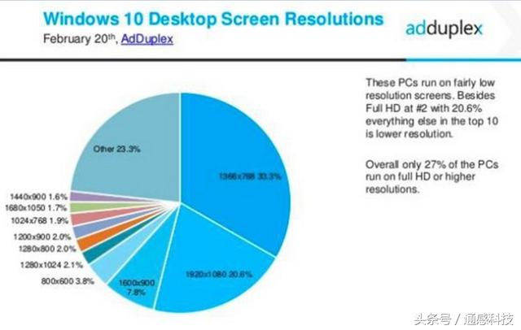
Web兼容性测试
随着显示屏技术的发展，如今的PC显示终端分辨率越来越高，根据AdDuplex的统计数据显示
主流PC分辨率为1280*1024、1366*768、1920*1080等，测试工程师进行PC分辨率测试可参考此类数据。
分辨率测试是为了保证被测对象在不同分辨率的应用环境下，显示正常，不会出现显示错乱、菜单丢失等现象。

Slide 6
Web兼容性测试
不同的浏览器对Java、Javascript、ActiveX甚至HTML支持都不同，网页中的框架架构也可能在不同的浏览器中有着不同的表现。因此，Web系统一定需要进行某种程度的浏览器兼容性测试。
目前主流浏览器有IE、FireFox、Chrome、360、QQ、Safari等，每种浏览器又有不同的版本，因此需要测试的组合相对较多。
IE占有大部分的用户，所以该浏览器一定需要进行兼容性，以保证Web系统在IE上功能正常使用。IE目前常用版本有7、8、9、10、11以及Edge，其中IE7、8很容易出问题，尤其现在很多Web系统采用H5设计模式，但IE8以下版本对H5 的支持不好，而IE8又是Win7系统默认浏览器，因此必须对Win7+IE8这个组合进行测试
其余浏览器如FireFox、Chrome、360、QQ等根据需要进行测试。
在进行浏览器兼容性测试时，如果浏览器带有广告过滤功能，测试实施时需开启。有些Web系统在交互过程中可能以弹出网页形式见，如果浏览器开启了广告过滤功能，则可验证浏览器是否能够正确识别该弹出网页，避免出现误拦截。
Notes:
http://browsershots.org/
https://turbo.net/browsers
http://netrenderer.com/
https://www.browserstack.com/

Slide 7
Web兼容性测试
常用的浏览器兼容性缺陷一般有以下几种：
Javascript 无法执行，导致功能失效
字体大小标准不一致，导致不同浏览器字体显示错误
颜色标准不一致，导致不同浏览器颜色显示不一致
HTML标签不支持，导致显示错误
格式控制不支持，导致图形显示位置错乱
浏览器兼容性测试如需要组合测试环境时，如Windows操作系统系列与浏览器版本组合时，可利用正交试验用例设计方法组合。
Notes:
正交试验方法，因子，浏览器版本，操作系统 作为因子
移动应用 兼容性采用云测平台来进行

Slide 8
Web可用性测试
ISO9126质量模型
易学性
易理解性
易操作性
吸引性
易用性的依从性
可用性测试
用户体验
使用感受（美观、简洁、清爽）
Notes:
从一个局长使用BS系统的无奈看测试点
http://blog.csdn.net/u010098159/article/details/50964194

